Slide 1
Успех.
Положительные эмоции
Активность при выполнении школьных заданий
Желание идти в школу

Slide 2
психологическая
Эмоционально-волевая
педагогическая
Готов
ность к школе
коммуникативная
Физи
ческая
Мотива
ционная
Интел
Лекту
альная

Slide 3
Желание самого ребёнка учиться
Готовность к систематическому обучению
Умение внимательно слушать
Умение работать по инструкции
Умение спланировать свою работу.
Способность к обобщению, выявлению в предметах и явлениях существенных признаков
Способность к произвольному запоминанию и вниманию
Способность оценивать свои действия с разных точек зрения

Slide 4
Советы родителям будущих первоклассников
выработать у ребенка умение внимательно слушать

Slide 5
Советы родителям будущих первоклассников
инструкция — это любое задание, любая просьба к ребенку. Если вы попросили ребенка что-то сделать, но он не слышит просьбу или слышит только ее часть, значит, он пока не умеет воспринимать инструкцию.

Slide 6
Советы родителям будущих первоклассников
Научите элементарно планировать свою работу

Slide 7
Советы родителям будущих первоклассников
Научите исправлять то, что он делает не правильно
Если ребенок сделал задание кое-как и результат его не интересует, значит, этого компонента деятельности нет.

Slide 8
Советы родителям будущих первоклассников
научите ребенка принимать помощь

Slide 9
Советы родителям будущих первоклассников
папа с мамой и все его близкие будут любить его вне зависимости от школьных успехов и неудач
новая жизнь с ее радостями и огорчениями очень интересна и удивительна
Не настраивайте ребёнка только на успех, но и не запугивайте неудачами
любые трудности преодолимы и являются ничем иным, как средством выработки характера
Тот, у кого больше силы воли, тот и победитель.
Какие напутственные слова нужно сказать ребенку накануне важного и радостного события в его жизни – начала школьного обучения?

Slide 10
Это лучше обсудить задолго до поступления в школу и затем целенаправленно начать работу по воспитанию необходимых качеств

Slide 11
Поддержка родителей
Высокий уровень готовности к школьному обученю
Заинтересованность
Контроль
Ситуация успеха
Средний и низкий уровень к школьному обучению
Терпение
Доброжелательность
Помощь при выполнении заданий
Радость за детские успехи

Slide 12
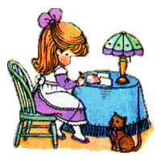
Советы родителям первоклассников
Цель родителей- дать ребёнку опыт самостоятельной работы, с первых же дней внушая , что только он сам ответственен за то, что происходит с ним в школе.

Slide 13
Советы родителям первоклассников
Каждый день старайтесь спрашивать, что же было интересного в школе, что было трудно, а что легко. Заканчивать такую беседу лучше вопросом о том, за что сегодня похвалили, что получилось лучше всего.

Slide 14
Советы родителям первоклассников
Важно соблюдать режим дня

Slide 15
Как выполнять домашнее задание.
С самого начала не стоит делать уроки за ребёнка
Удобное время для занятий лучше выбрать вместе с ребёнком. Пусть он активно и сознательно поучаствует в этом процессе на равных с вами.(Помните выполнение домашнего задание после 18 часов менее эффективно)
Постарайтесь не делать ребёнку критических замечаний, когда он делает уроки, выяснять отношения и комментировать его действия.

Slide 16
Организация рабочего места.
Постоянное место для выполнения домашнего задания.
Необходимо позаботиться о том, чтобы ребёнку было удобно сидеть
Перед началом занятий устранить по возможности всё, что может помешать работе
Очень важно чередовать умственный труд с отдыхом.

Slide 17
Обеспечивать ситуацию успеха.
Замечать самые маленькие успехи детей
Каждый день находить то, за что можно похвалить
Не забывать, что кроме учебной деятельности, есть ещё и другие, например, трудовая, игровая и т. д

Slide 18
Права первоклассника
Право на ошибку
Право на тишину при выполнении домашнего задания
Право на уважение к своему труду
Право на игру и на прогулку

Slide 19
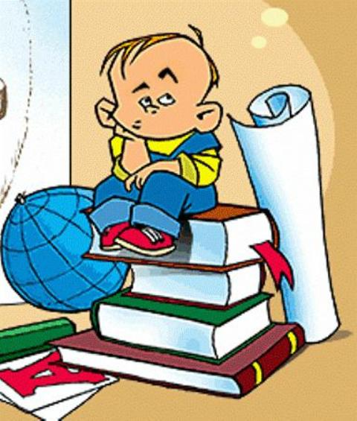
Спасибо за внимание

